Slide 1
Ngày dạy: 16/01/2024
Lớp 6D
Thao giảng

Slide 2

GV: Lê Quốc Việt
BÀI 23: MỞ RỘNG PHÂN SỐ. PHÂN SỐ BẰNG NHAU (tiết 1)
BỘ SÁCH KẾT NỐI TRI THỨC VỚI CUỘC SỐNG

Slide 3
CHƯƠNG VI – PHÂN SỐ
Tiết 71-BÀI 23:
MỞ RỘNG PHÂN SỐ. PHÂN SỐ BẰNG NHAU (Tiết 1)

Slide 4
KHỞI ĐỘNG

Slide 5
1. MỞ RỘNG KHÁI NIỆM PHÂN SỐ
Với a,b ∈ N, b ≠ 0, ta gọi là một phân số. Trong đó
a là tử số (tử), b là mẫu số (mẫu) của phân số

Slide 6
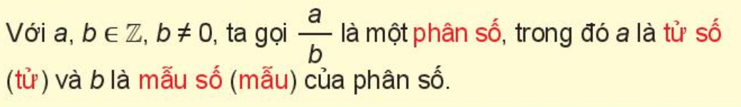
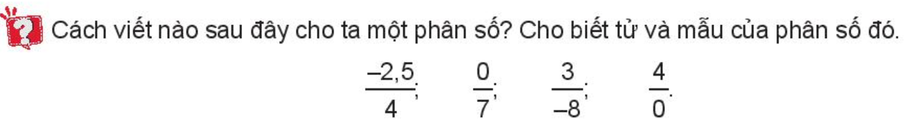
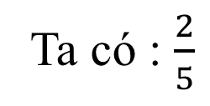
1. MỞ RỘNG KHÁI NIỆM PHÂN SỐ
Ta có : $\frac{2}{5}$
là phân số
Tương tự ta cũng gọi là phân số,
Ví dụ:

Slide 7
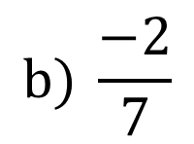
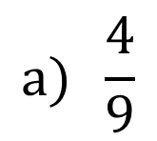
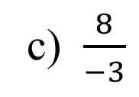
Luyện tập 1;
Viết kết quả phép chia sau dưới dạng phân số
a) 4 : 9 b) (-2) : 7 c) 8 : (-3)
Kết quả
$$a) \frac{4}{9}$$
$$b) \frac{−2}{7}$$
c) $\frac{8}{−3}$

Slide 8

Nhận xét:
Số nguyên a có thể viết dưới dạng phân số là
Ví dụ:

Slide 9
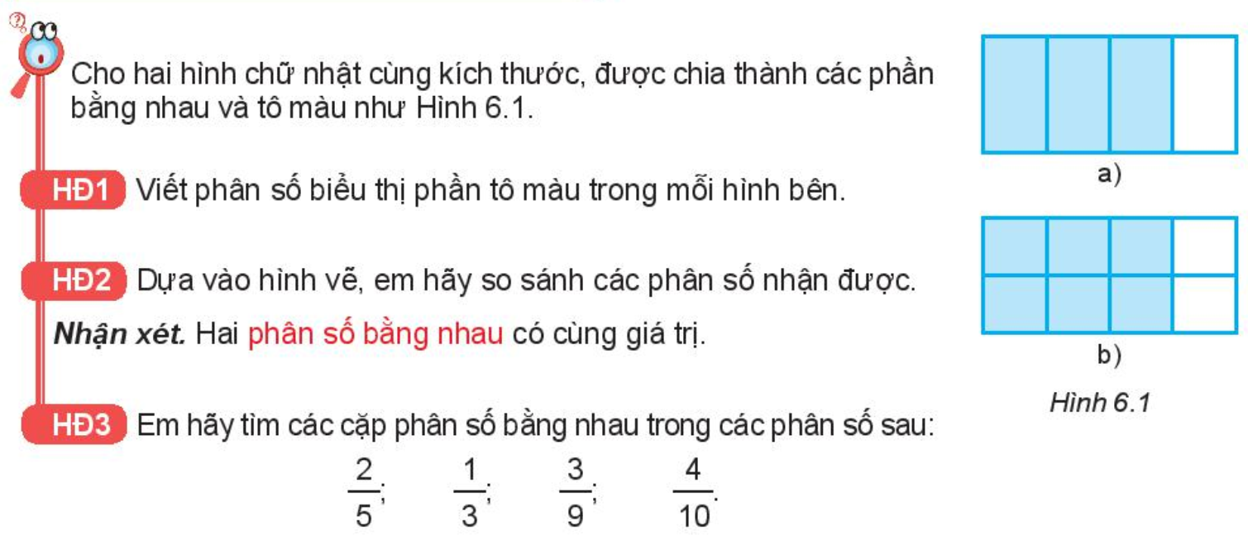




2 . PHÂN SỐ BẰNG NHAU
Trả lời
HĐ 2
=
$$\frac{2}{5}$$
$$= \frac{3}{9}$$
HĐ 3
= $\frac{4}{10}$
$$\frac{1}{3}$$

Slide 10

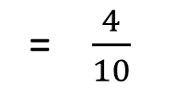


2 . PHÂN SỐ BẰNG NHAU
HĐ 3
$$\frac{2}{5}$$
$$\frac{1}{3}$$
= $\frac{4}{10}$
$$= \frac{3}{9}$$
Trả lời
2. 10 = 20
4.5 = 20
Nên 2.10 = 4.5
HĐ 4
1.9 = 9
3.3 = 9
Nên 1.9 = 3.3

Slide 11
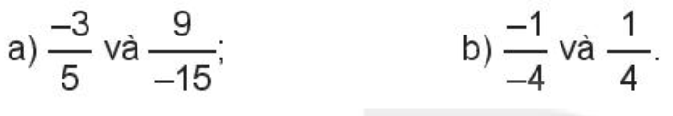
2 . PHÂN SỐ BẰNG NHAU
Quy tắc bằng nhau của hai phân số nếu a.d = b.c
Ví dụ 1
Ta có:
Vì (-9) . 4 = 12 . (-3) ( cùng bằng -36)
Luyện tập 2:
Các cặp phân số sau đây có bằng nhau không?
Trả lời
Vì (-3) . (-15) = 5 . 9 (cùng bằng 45)
Vì (-1) . 4 = (-4) . 1 (cùng bằng 4)

Slide 12

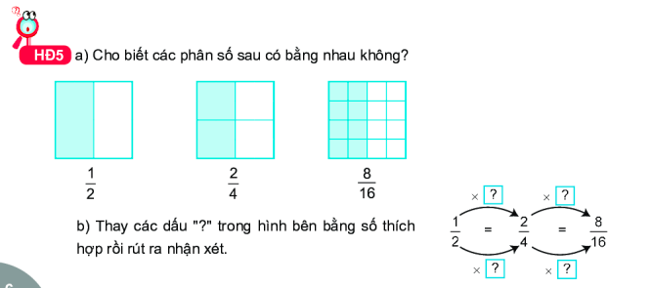

Slide 13
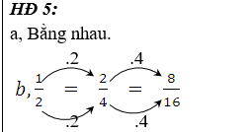
Kết quả:

Slide 14
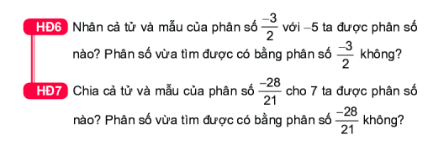

Slide 15
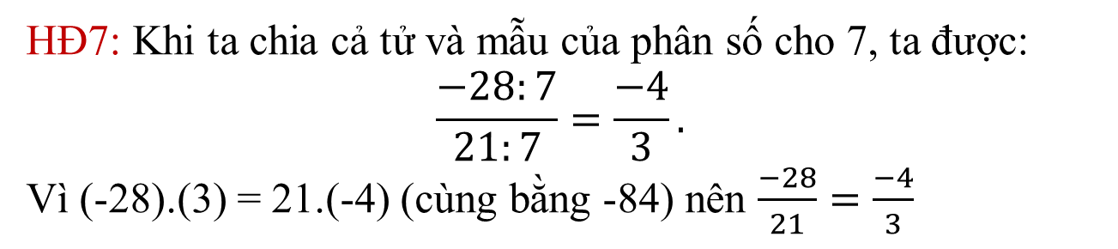
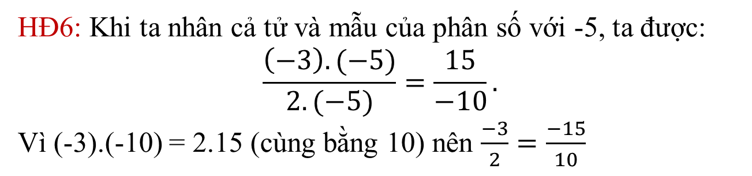
Kết quả:
HĐ6: Khi ta nhân cả tử và mẫu của phân số với -5, ta được:
$$\frac{\left(−3\right).(−5)}{2.(−5)}=\frac{15}{−10}.$$
Vì (-3).(-10) = 2.15 (cùng bằng 10) nên $\frac{−3}{2}=\frac{−15}{10}$
HĐ7: Khi ta chia cả tử và mẫu của phân số cho 7, ta được:
$$\frac{−28:7}{21:7}=\frac{−4}{3}.$$
Vì (-28).(3) = 21.(-4) (cùng bằng -84) nên $\frac{−28}{21}=\frac{−4}{3}$

Slide 16
Tính chất cơ bản của phân số
Nếu ta nhân cả tử và mẫu của một phân số với
cùng một số nguyên khác 0 thì ta được một phân
số bằng phân số đã cho
2. Nếu ta chia cả tử và mẫu của một phân số cho
cùng một ước chung của chúng thì ta được một phân
số bằng phân số đã cho
Với n là ước chung
của a và b

Slide 17
Ví Dụ 2
Chú ý:
- Mọi phân số đều có thể viết dưới dạng phân số có mẫu dương
- Người ta thường dùng tính chất 2 để rút gọn phân số.
- Phân số tối giản là phân số không rút gọn được nữa, tử và mẫu đều không có ước chung nào khác 1 và -1.

Slide 18
Luyện tập 3: Tìm những cặp phân số bằng nhau trong các phân số sau và sử dụng tính chất cơ bản của phân số để giải thích kết luận
Lời Giải

Slide 19
Luyện tập 4: Trong các phân số , phân số nào là phân số tối giản? Nếu chưa là phân số tối giản, hãy rút gọn chúng?
Lời giải
Phân số là phân số tối giản, vì 11 và 23 không có ước chung nào khác ngoài 1 và -1.
Phân số chưa là phân số tối giản, ta rút gọn như sau:

Slide 20


BÀI TẬP
Hết giờ
0
1
2
3
4
5
6
7
8
9
10
Câu 1: Hai phân số và bằng
nhau nếu ………………….
A. m.n = h.e
B. m.e = n.h
C. m.h = n.e
D. m.e = n.h
Đáp án: C. m.h = n.e

Slide 21
Hết giờ
0
1
2
3
4
5
6
7
8
9
10
Câu 2: Nếu thì x bằng:
A. 8 B. -8 C. 12 D. -12
Đáp án: A. 8
x.6 = - 12. (- 4)
x.6 = 48
x = 48 : 6
x = 8

Slide 22
Câu 3: Cặp số bằng nhau là :
Hết giờ
0
1
2
3
4
5
6
7
8
9
10
Đáp án. C
Vì 2.(-30) = 3.(-20) (Cùng bằng -60)

Slide 23
Hết giờ
0
1
2
3
4
5
6
7
8
9
Câu 4: Rút gọn về phân số tối giản ta được:
10
A.
B.
C.
D.
Đáp án. B
Vì

Slide 24
Ghi nhớ
1. Với a,b ∈ Z, b ≠ 0, ta gọi là một phân số. Trong đó
a là tử số (tử), b là mẫu số (mẫu) của phân số
2. Quy tắc bằng nhau của hai phân số nếu a.d = b.c
3. Tính chất cơ bản của phân số
Với n là ước chung
của a và b

Slide 25
HƯỚNG DẪN Ở NHÀ
- Đọc lại toàn bộ nội dung bài đã học.
- Học thuộc: Khái niệm phân số, quy tắc bằng nhau của hai phân số và các tính chất cơ bản của hai phân số.
- Làm bài tập 6.1, 6.2, 6.3, 6.4, 6.5, 6.6, 6.7 SGK trang 8.

